Slide 1
プロジェクト憲章
項番 | 項目名 | 内容
1 | 基本情報 | タイトル、作成者、バージョン番号
2 | ビジネスニーズ | 講義課題であること。
3 | プロジェクト概要 | スコープ記述書を参照 課題No3,4に関しては別途スコープ記述書を提供する。
4 | ビジネスケース | 単位認定が目標
5 | 成果物 | No.02：このファイル、 No.03：開発計画、 No.04：プロジェクトフォルダ、実行ファイル
6 | 成果物の納期 | No.02：5/29、 No.03：6/05、 No.04：6/27
7 | 前提条件 | サンプルゲームのメカニクス、フレーバーを改修し、Unityにより開発する
8 | 制約条件 | 一人で製作
9 | 主要マイルストーン/スケジュール | 進行の節目となるタスクの納期
10 | 人的資源/能力/資源 | 企画、設計、簡単なグラフィックス、簡単なプログラム
11 | 予算 | 講義課題なので考えない
12 | 主要リスク | 想定外の他講義の課題や負荷
13 | プロジェクト組織 | 自分の名前
14 | 役割/責任/権限 | 一人なので全権限をもつ
15 | 主要ステークホルダー | 北野
16 | 変更コントロール | 納期、仕様に関しては北野、企画内容は本人
17 | その他取り決め事項
18 | 付録・付属文書 | 上記をサポートする付属の文書類
19 | 締め切り | 5月16日開始 5月29日23:59までに提出 多の全ての課題も当日23:59を締め切りとする
20 | 改訂履歴

Slide 2
課題No.2 スコープ記述書
項番 | 項目名 | 内容
1 | 基本情報 | プロジェクト名、作成者、バージョン番号
2 | 成果物スコープ | このPPTXファイルと必要に応じて付属のドキュメント
3 | プロジェクトスコープ | このPPTXファイルと必要に応じて付属のドキュメント
4 | 受け入れ・完了基準 | 北野が内容確認して採点
5 | 成果物の構成要素 | 成果物を形成する要素の詳細（アセットなど）この文書の赤文字の項目
6 | 前提条件 | 世界観、ルールは自分オリジナルのものであること。ルックアンドフィールは全面的に変更すること。 メカニクスは必ず改修してクリア条件を複数設けること。
7 | 制約条件 | クリア条件のアイテム数を増やすなど単純な改修はNG。
8 | 除外条件 | プロジェクト計画はNo3.なのでまだ必要ない。それよりAssetの割り出しに注力すること。
9 | 締め切り | 5月16日開始 5月29日23:59までに提出
10 | 改訂履歴

Slide 3
RCDM5-22
タイトル：
コンテンツ制作マネジメント サンプル・ゲーム改修課題 ※提出時は灰色地のテキストボックスは削除すること
開発メンバー
役割 | 名前 | 備考
Pl | 酒井裕
Gr | 酒井裕
Pg | 酒井裕
Masaru Kitano E-Mail:fubon.kitano@icloud.com

Slide 4
プロジェクト全体の進行予定
STEP00 :計画案完成。 STEP01：マップを作る。 STEP02 : スクリプト、マテりアルを作る。 STEP03：タイトル画面、クリア、ゲームオーバーを実装。 STEP04 : BGMを実装。 STEP05： STEP06： STEP07： STEP08： STEP09： STEP10：

Slide 5
変更履歴
更新日付 | 変更者 | 変更内容
5/23 | 酒井 | ハイパーリンク
5/30 | 酒井 | ゲームの大まかな要素を計画
6/04 | 酒井 | スクリーンショットなどを貼る。

Slide 6
目 次
1 | 広報的内容
2 | ゲーム概要
3 | フィーチャー
4 | ゲーム画面イメージ
5 | 仕様概要
6 | Scene一覧
7 | 画面遷移
8 | プレイヤーキャラ
9 | ステージ一覧
10 | プレハブ一覧
11 | オブジェクト一覧
12 | マテリアル一覧
13 | スクリプト一覧
14 | テクスチャ 一覧

Slide 7
1. 広報的内容
目次に戻る
タイトル | Little Seeker
カメラ | サイドビュー
ジャンル | 探索
販売プラットフォーム | PC
コア・アイディア | 誰が：主人公が 何を：本物の空を見てみたいと感じて どうする：空に出る方法を見つけるために地底を探索する
ハイ・コンセプト | いつ：栄えた文明滅び、人々がその文明を忘れたころ 誰が：地底で暮らす主人公とそのが どこで：閉ざされた地底の空間で なぜ：本物の空を見てみたくなったから 何を：地底を探索していく どのように：自分自身や装備を強化し、新しい装備を手に入れながら。
セールス・ポイント | 「壁を上り、宙を舞い、落ちている武器で戦う」という空間全てを自分で理解し、支配するような戦いができそのうえで、キャラクター自身の能力を上げることが出来るためプレイヤーのオリジナリティあふれる戦いができるゲームシステムと自分自身の足でMAP中を駆け巡りながら武器の素材や世界の秘密を見つけていく探索システム
ターゲットユーザー | 小学生以上の人
想定販売数
想定価格 | 2000円

Slide 8
2. ゲーム概要
目次に戻る
初期状態
プレイヤーや世界の ギャップ | 町のネズミ達は地底から外に出たことはない。 町のネズミ達は今の生活に満足しているが主人公は本当の空を見たいと感じている。
世界観 | 過去に実験動物だったネズミ達が閉ざされた施設内に町を作っており自給自足の生活を行っている。町がある空間から他の設備への道は崩落などで閉ざされている。また、町がある空間の天井には大きな空の絵が存在している。実験施設を作った人たちは既に存在せず、実験施設は彼らが残した管理用のゴーレムが管理しており、ゴーレムが壊れたらどこからかゴーレムが生み出されてくる。
クリア条件 | 地底からの脱出
ゲームオーバー条件 | プレイヤーが死んでしまったとき。

Slide 9
3. フィーチャー
目次に戻る
（プレイヤーがプレイ中で出来ること・経験すること）
1 | 起動。タイトルが表示される。クリックでメニュー画面へ。
2 | メニュー画面ではゲームをプレイと設定画面の選択肢を表示
3
4 | プレイヤーは俯瞰してんで見ているので鍵や扉の位置などがわかる。
5 | トラップを踏み死んでしまったらゲームオーバーでタイトルへ。
6 | 遺跡から脱出したらクリア。
7
8
9
10
11
12
13

Slide 10
4. ゲーム画面イメージ
操作方法
移動 ; wasd
アイテム取得 アイテムとの接触

Slide 11
6. シーン一覧
目次に戻る
項番 | シーン名 | 部屋No. | 用 途 | 備 考
1 | TitleScreen |  | タイトル画面 | タイトルが画面に表示される
2 | ruins | 0 | ゲーム | 最初のゲーム画面,遺跡の名前をscriptで表示
3 | ruins2 | 1 | ゲーム
4 | Gameover gameclear |  | ゲームオーバー ゲームクリア
5 | ruins3 | 2 | 隠しステージ | クリア条件２
6
7
8
9
10

Slide 12
7. 画面遷移
目次に戻る
TitleScreen
起動後
TitleScreenに移動。
・TitleScreen
・ruins1
・ruins2
・ruins3
・GameOver遷移後はアニメーションを流し、クリックでMainの蘇生場所に戻る。
Menu
Settings
Main
GameOver

Slide 13
9. ステージ一覧
目次に戻る
項番 | 部屋名 | 部屋No. | アイテム数 | 出入口 | 床座標 | 床面積 | 壁高 | ライト位置 | 備考
1 | Ruin1 | 0 | 1 | 1 | 0,0,0 | 10*10 | 1 | 0,0,0
2 | ruin2 | 1 | 1 | 2 | 0,0,0 | 10*10 | 1 | 0,0,0
3 | ruins3 | 2 | 1 | 2 | 0,0,0 | 10*10 | 1 | 0,0,0 | 隠しステージ
4
5
6
7
8

Slide 14
5. ゲーム中ステージ間のオブジェクト配置と移動の関係
初期位置
start1P
arrow
ruin2
item
arrow
trap
trap
arrow
ruin3
trap
trap
item3
trap
ruin3P
trap
Goal1
trap
trap
trap
ruin2P
Goal2

Slide 15
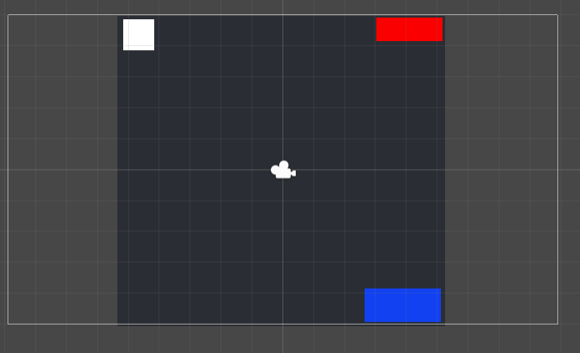
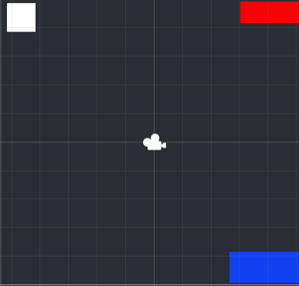
9-1.シーンruin
目次に戻る
ゲームの起点になるステージ。各部屋への入口、出現位置のオブジェクトがある。
項番 | オブジェクト名 | 備考
1 | Start1 | 白いやつ。主人公の初期位置
2 | ruin2 | 赤いやつ。Ruin2へ
3 | ruin3 | 青いやつ。Ruin3へ。隠されている
4
5
6
7
8
9
10

Slide 16
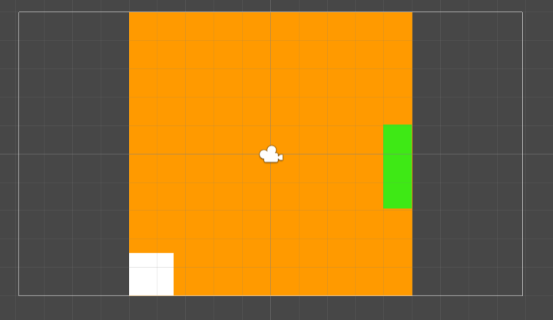
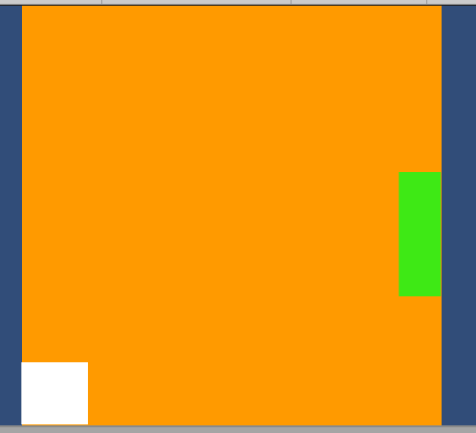
9-2.シーンruin2
目次に戻る
ステージ２。1つめのゴールに行ける。
項番 | オブジェクト名 | 備考
1 | ruin2P | 白いやつ。Ruin2からつながっている
2 | Goal1 | 緑のやつ。Goal1
3
4
5
6
7
8
9
10

Slide 17
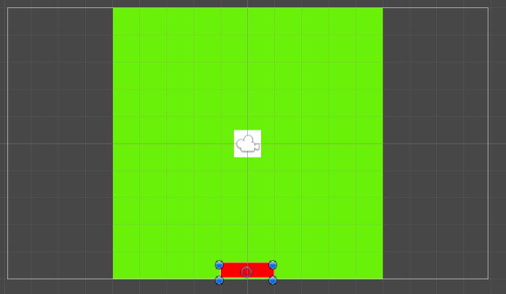
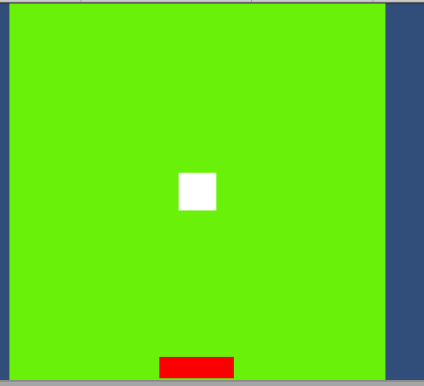
9-3.シーンruin3
目次に戻る
ステージ3。ステージ１で隠された通路から行ける。Goal2がある
項番 | オブジェクト名 | 備考
1 | ruin3P | 白いやつ。Ruin3からつながっている
2 | Goal2 | 赤いやつ。Goal2
3
4
5
6
7
8
9
10

Slide 18
10. プレハブ一覧
目次に戻る
項番 | プレハブ名 | 用途 | 備考
1 | wall | 壁
2 | iwa | 岩 | 道をふさぐ岩
3 | Light | 外からの光
4 | key | 鍵
5 | kokewall | 苔の生えた壁 | 苔用のマテりアルが貼ってある
6 | player | プレイヤー
7 | Arrow | 射出機 | 矢が出る
8 | Ya | 矢 | 矢
9
10

Slide 19
11. 移動関連オブジェクト一覧
目次に戻る
項番 | オブジェクト名 | 座標 | サイズ | 回転 | 備考
1 | ruin2 |  |  | 0,0,0
2 | start1P | 0,0 | 0.1*0.1 | 0,0
3 | Ruin3 |  |  | 0,0
4 | Goal1 |  |  | 0,0
5 | goal2 |  |  | 0,0
6
7
8
9
10

Slide 20
12. マテリアル一覧
目次に戻る
項番 | マテリアル名 | 用途 | 備考
1 | wall | 遺跡の壁 | 石の壁
2 | kokewall | 遺跡の苔の生えた壁 | 石の壁に緑色の苔を付ける。
3 | hibi | 落とし穴 | ひびのはいった床
4 | door | 出口 | 苔の生えた木製の扉
5 | iwa | 岩
6 | 鍵 | アイテム | 金属
7
8
9
10

Slide 21
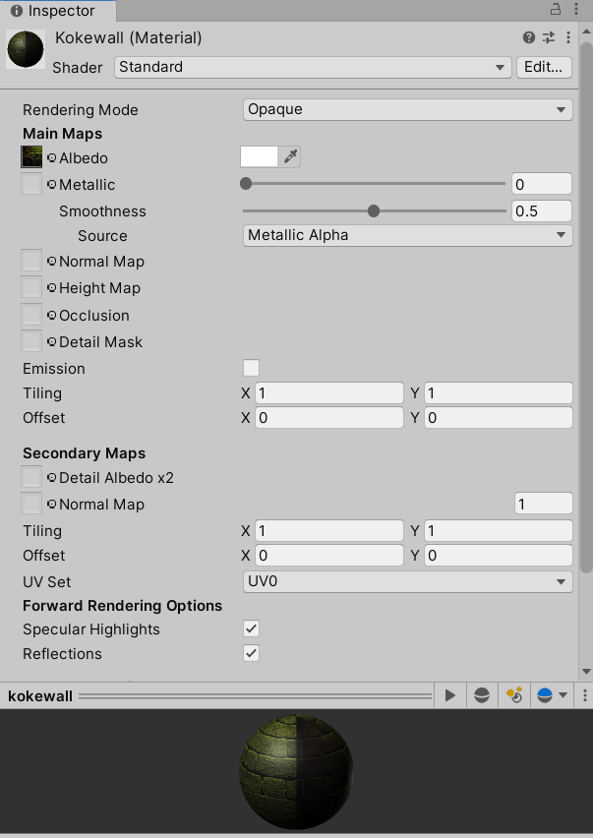
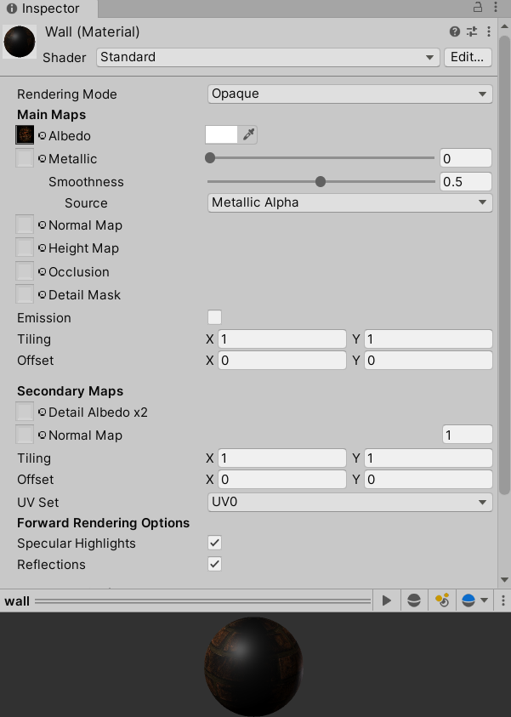
12-1. マテリアル詳細1
目次に戻る

Slide 22
13. スクリプト一覧
目次に戻る
項番 | スクリプト名 | シーン名 | オブジェクト名 | 備考
1 | Title.cs | TitleScreen | Title
2 | Key.cs | Ruin Ruin2 ruin3 | Key
3 | Move | Ruin Ruin2 Ruin3 | Player
4 | GameOver_Clear | Ruin2 Ruin3 | Goal1 Goal2
5
6
7
8
9
10

Slide 23
13-1. スクリプトの1本目.cs
目次に戻る
1． 要求仕様
・スプラッシュスクリーン表示
・static変数の宣言と初期化
・プレイヤー情報の実体化
・3秒後に自動的にタイトル画面へ遷移する
・Scene：SplashScreen Object:DirectionalLight

Slide 24
13-2.Title.cs
目次に戻る
1． 要求仕様
・タイトルスクリーン表示
・起動時にitem数を初期化、playerをStart1Pへ
・クリックでruin1へ
・Scene：TitleScreen Object : Title

Slide 25
13-3.Key.cs
目次に戻る
1． 要求仕様
・各部屋の各鍵にアタッチする
・OnTriggerEnterで起動
・接触したものがplayerだった場合プレイヤーのカギを一つ増やす。
・playerが触れた後見えなくする。
・Scene：Ruin1,Ruin2,Ruin3 Object : Key

Slide 26
13-4.Move.cs
目次に戻る
1． 要求仕様
・Playerにアタッチする
・WASDで移動
2.Method
void OnControllerColliderHit
引数：接触したオブジェクトへの参照
機能：カギを持っている状態でドアに触れたら次のシーンへ
・Scene：Ruin1,Ruin2,Ruin3 Object : Player

Slide 27
13-4.GameOver_Clear.cs
目次に戻る
1． 要求仕様
・ Playerにアタッチ
・ Playerがトラップの上に行ったらGameOverと表示
・ PlayerがGoalの上に行ったらGameClearと表示
・Scene：Ruin1,Ruin2,Ruin3 Object : Player

Slide 28
14. テクスチャ 一覧
目次に戻る
項番 | ファイル名 | 形式名 | 用途 | 備考
1 | Wall | Png | 壁
2 | Kokewall | png | 苔壁
3 | Arrow | psd | 矢
4 | player | jpeg | 主人公
5 | hibi | psd | ひび
6 | door | psd | ドア
7
8
9
10

Slide 29
課題 No.2 内容
前回、今回の例に従ってプロジェクト資料を作成しなさい。（詳細はプロジェクト憲章、スコープ記述書を参照） LMSに添付した「CDM課題02氏名.pptx」 にファイル名を自分の名前に変更してLMSで提出する。
・このファイル内の各ページを完成させる。
・項目名が赤い項目及びページに必要事項を追記する
・最終課題の開発の締め切りは6月19日なので、それを意識した改修内容にする。
少なすぎても、多すぎても不適当。
・勝利条件を最低2つ設ける。（現状は一つ、全アイテムを取得するになっている） ・全てのルックアンドフィールを変更する。
元のアイテムやテクスチャー、エフェクトなどが残っていればダメです。
・敵などを付加するのはOK ・トラップなどの別要素を加えてもOK ・部屋でなくても良い。屋外でも良い。
締切： 6月5日（日）23:59

